Slide 1
Курсовая работа на тему: "проектирование локальной вычислительной сети"
Министерство образования и науки Республики Саха (Якутия)
ГАПОУ РС(Я) Якутский колледж связи и энергетики имени П.И.Дудкина
Выполнила: Сидорова Марфа
Группа: ССА-19
Преподаватель: Саввина Е. В.

Slide 2
ВВЕДЕНИЕ
Актуальность данной работы определяется в силу ежегодного роста и развития компьютерной техники и наряду с ней ростом локальных сетей. В настоящее время широко распространены домашние сети, сети малого офиса, крупных компании и т.д.
Цель работы является проектирование администрирование сети.
Из этих целей вытекают следующие задачи:
план размещения РС и серверов по комнатам;
структура предприятия;
расчет примерной стоимости оборудования ЛВС.
Объектом исследования данной курсовой работы является администрирование сетевых операционных систем.
Предметом исследования является операционная система.

Slide 3
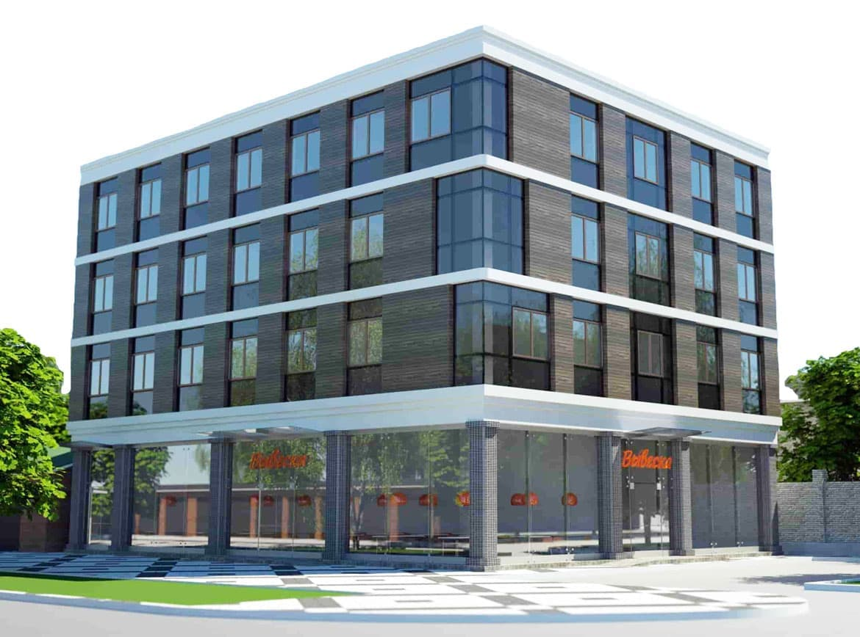
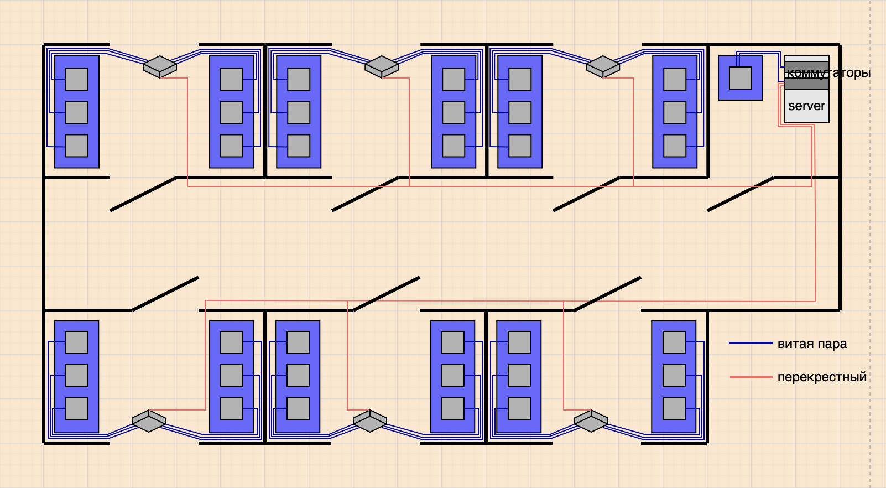
Структура предприятия
В данном здании на 4 этаже у нас имеется 6 комнате с размерами 3*5 (м), в котором расположены по 6 персональных компьютера.

Slide 4
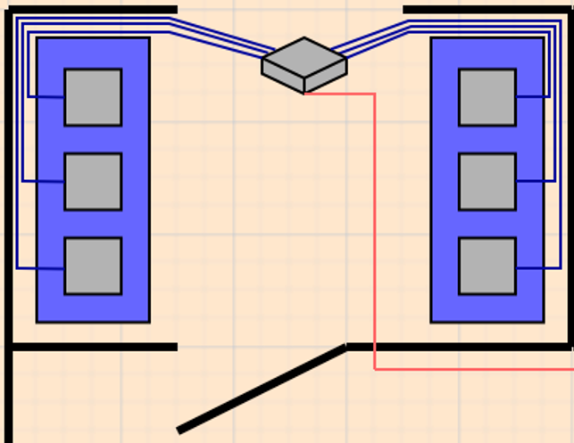
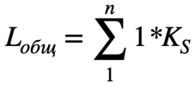
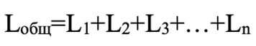
Расчет длины кабеля
Расчет кабеля в одной комнате производился по формуле (1)
А для того чтобы узнать длину кабеля во всех 6 комнатах, была использована формула (2)
Для всего помещения понадобиться 163,8 метров.

Slide 5
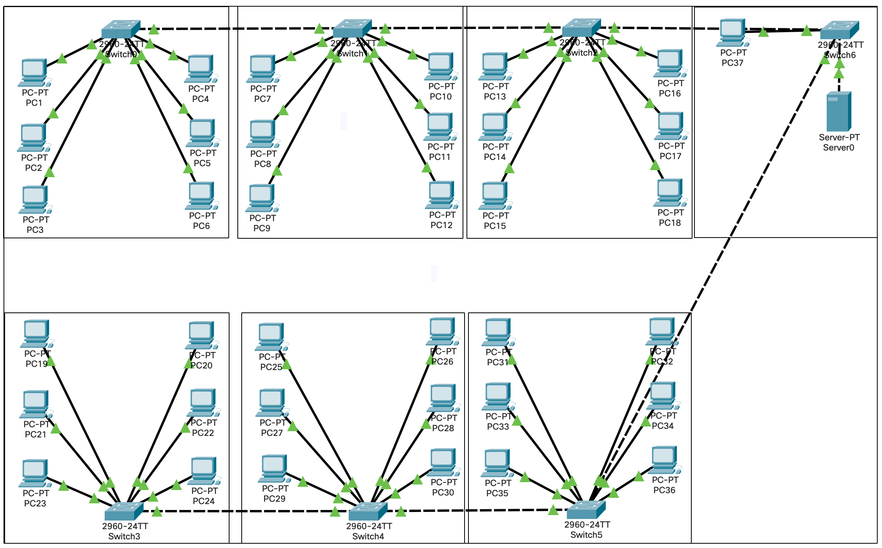
Деление на подсети
№ | Имя сети | Маска | Начальный адрес | Конечный адрес | Назначение
1 | 192.168.6.0 | 255.255.255.192 | 192.168.6.1 | 192.168.6.62 | Для серверов, коммутатора
2 | 192.168.6.64 | 255.255.255.192 | 192.168.6.65 | 192.168.6.126 | Для персональных компьютеров

Slide 6
расчет оборудования
№ | Наименование оборудования | Тип оборудования | Количество, шт. | Цена, рб.
1 | Материнская плата | ASUS TUF B450M-PRO GAMING | 1 | 5.400
2 | Видеокарта | AMD Radeon RX 5700 | 1 | 35.000
3 | Процессор | AMD Ryzen 5 3600 OEM | 1 | 10.443
4 | Накопитель | SSD 500Gb | 1 | 4.500
5 | Оперативная память | DDR4-3000 16Gb | 1 | 5.500
6 | Корпус | Zalman I3 | 1 | 4.100
7 | Процессорный кулер | ID-COOLING SE-224-XT Basic | 1 | 2.000
8 | Блок питания | Chieftec BDF-600S | 1 | 4.500
9 | Монитор | Acer V226HQLBb | 1 | 9.000
10 | Клавиатура | Defender HM-830 | 1 | 399
11 | Мышка | Defender Cyber MB-560L | 1 | 199
 | Итог |  |  | 81.041
На один кабинет нам потребовалось 495.220 рб.
Общий расчет ЛВС составило 3.302.864 рб.
№ | Наименование оборудования | Количество, шт. | Цена | Сумма
1 | Персональный компьютер | 37 | 81.041 | 2.998.017
2 | Коммутатор | 7 | 5.999 | 41.993
3 | Сервер | 1 | 207.000 | 207.000
4 | Витая пара | 163,8м | 109 | 17.854
5 | Windows 10 | 1 | 17.000 | 17.000
6 | Windows Server 2019 | 1 | 21.000 | 21.000
Итого |  | 3.302.864

Slide 7
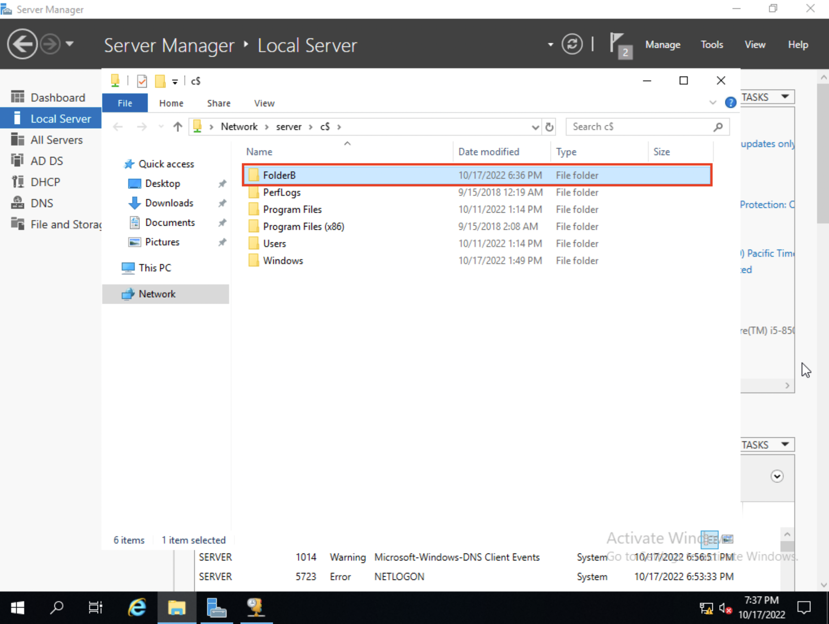
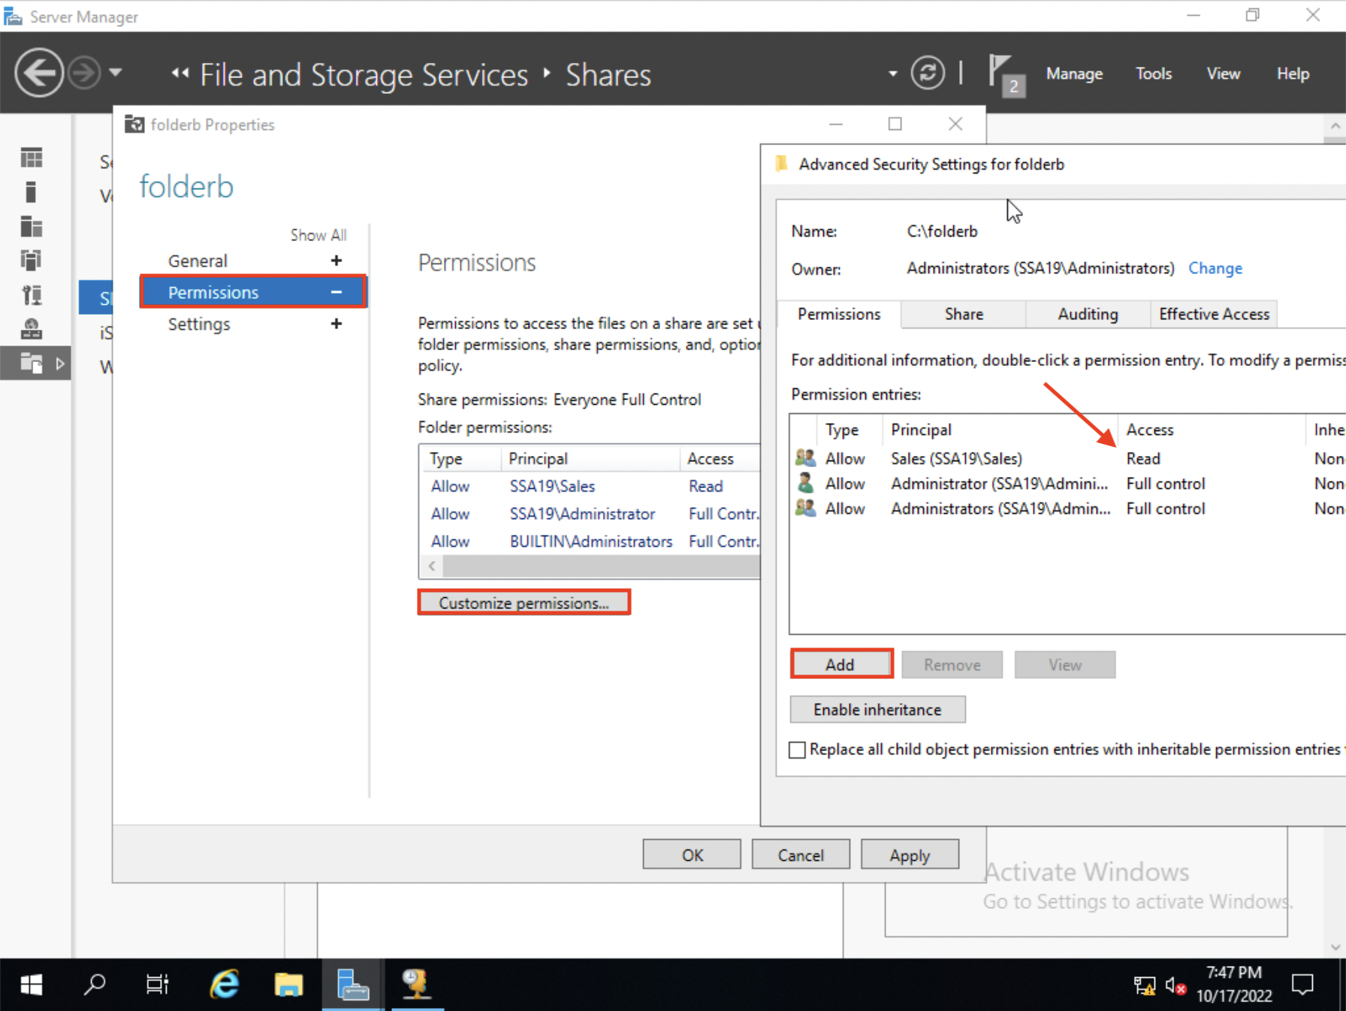
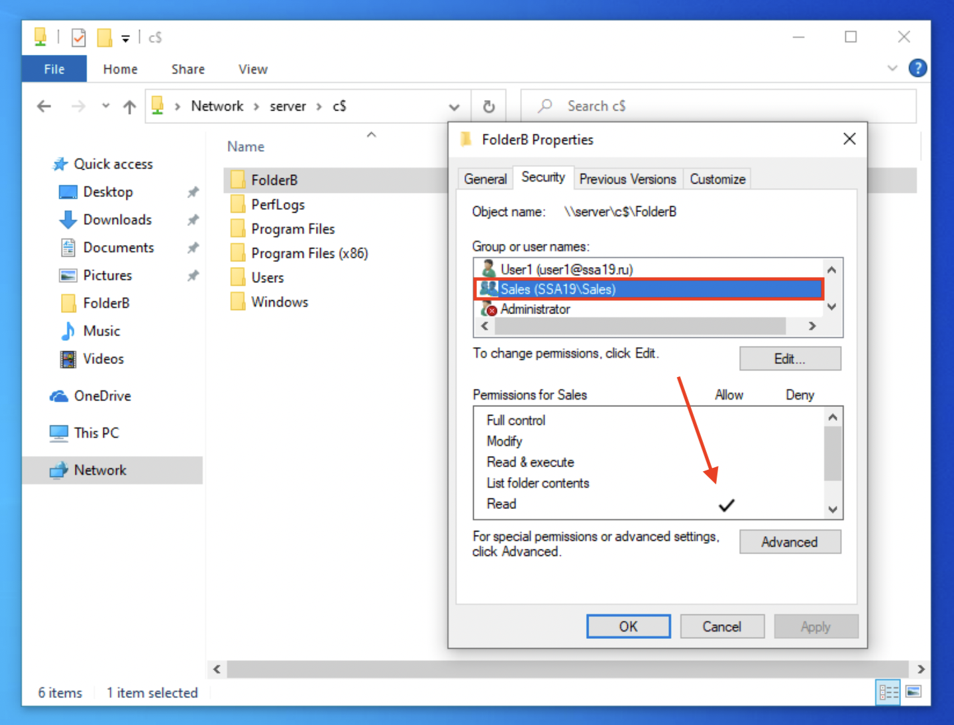
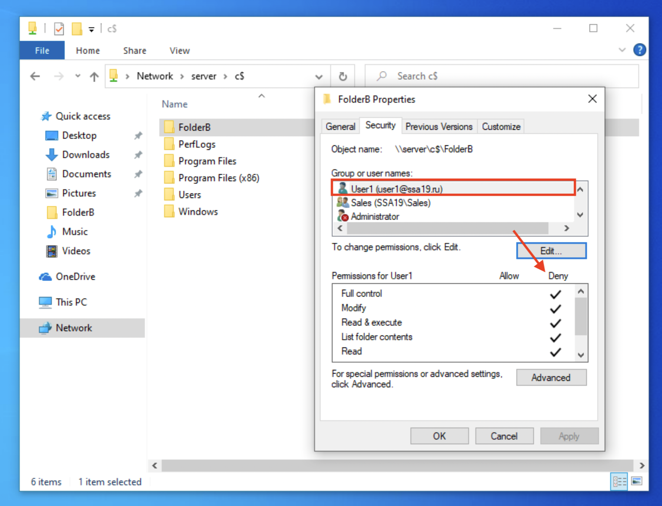
Администрирование ЛВС

Slide 8
заключение
В результате выполнения курсовой работы поставленная цель достигнута, все задачи решены.

